Slide 1
Новая система обращения с твердыми коммунальными отходами

Slide 2
Правовая регламентация полномочий Пермского края в сфере обращения с ТКО
Федеральный закон от 24.06.1998 г. № 89-ФЗ «Об отходах производства и потребления»
Постановление Правительства РФ от 22.09.2018 № 1130: «О разработке, общественном обсуждении, утверждении, корректировке территориальных схем в области обращения с отходами производства и потребления, в том числе с твердыми коммунальными отходами, а также о требованиях к составу и содержанию таких схем» Закон Пермского края от 04.07.2018 г. № 256-ПК «О реализации отдельных полномочий в области обращения с твердыми коммунальными отходами на территории Пермского края»
Исполнительный орган государственной власти Пермского края в области обращения с отходами: Министерство ЖКХ и благоустройства ПК (до образования министерства – РСТ ПК)

Slide 3
Правовая регламентация полномочий Пермского края в сфере обращения с ТКО (продолжение)
Региональная программа в области обращения с отходами, в том числе с ТКО, на территории Пермского края на период 2018 – 2028 гг. (Постановление Правительства ПК от 08.06.2018 г. № 308-п)
Об утверждении Территориальной схемы обращения с отходами, в том числе с твердыми коммунальными отходами, на территории Пермского края (Приказ министерства ЖКХ № СЭД-35-01-12-503 от 09.12.2016)
Правила осуществления деятельности регионального оператора по обращению с ТКО (Постановление Правительства ПК от 08.06.2018 г. № 307-п)
Порядок накопления ТКО (в том числе их раздельного накопления) на территории Пермского края (Постановление Правительства ПК от 08.06.2018 г. № 309-п)

Slide 4
Деятельность уполномоченного исполнительного органа государственной власти Пермского края в области обращения с отходами
Проведен конкурсный отбор регионального оператора по обращению с ТКО (Пермское краевое государственное унитарное предприятие «Теплоэнерго») и заключено соглашение (от 02.11.2018 г. № СЭД-46-01-11-1)
Региональный оператор осуществляет деятельность:
по сбору,
транспортированию,
обработке, обезвреживанию, утилизации, захоронению ТКО
Утверждены расчетные единицы и категории объектов, на которых образуются отходы и в отношении которых могут устанавливаться нормативы накопления ТКО (приказ РСТ Пермского края от 20.07. 2018 г. № СЭД-46-04-02-96)
системой сбора и вывоза ТКО охвачено порядка более 1500 населенных пунктов
ранее было 458 населенных пунктов

Slide 5
Деятельность уполномоченного исполнительного органа государственной власти Пермского края в области обращения с отходами (продолжение)
Установлены нормативы накопления ТКО на территории Пермского края применительно к различным категориям объектов (приказ РСТ Пермского края от 20 июля 2018 г. № СЭД-46-04-02-97).
Для граждан, проживающих в МКД норматив - 10,6 кг/кв.м жилой площади в год
Для граждан, проживающих в ИЖД, норматив - 224,0 кг/чел. в год
Увеличено количество точек вывоза с 6 тыс. до 18 тыс. ед.

Slide 7
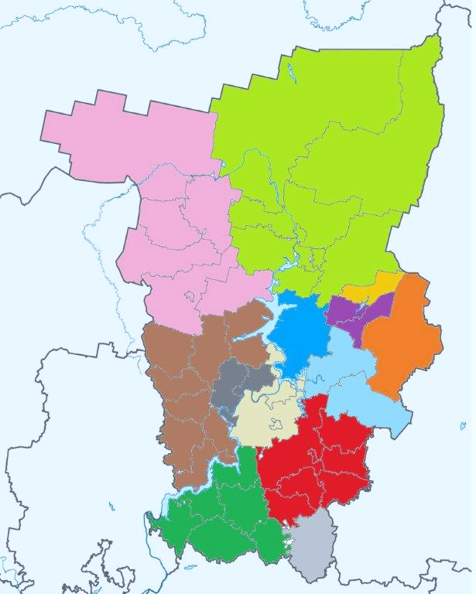
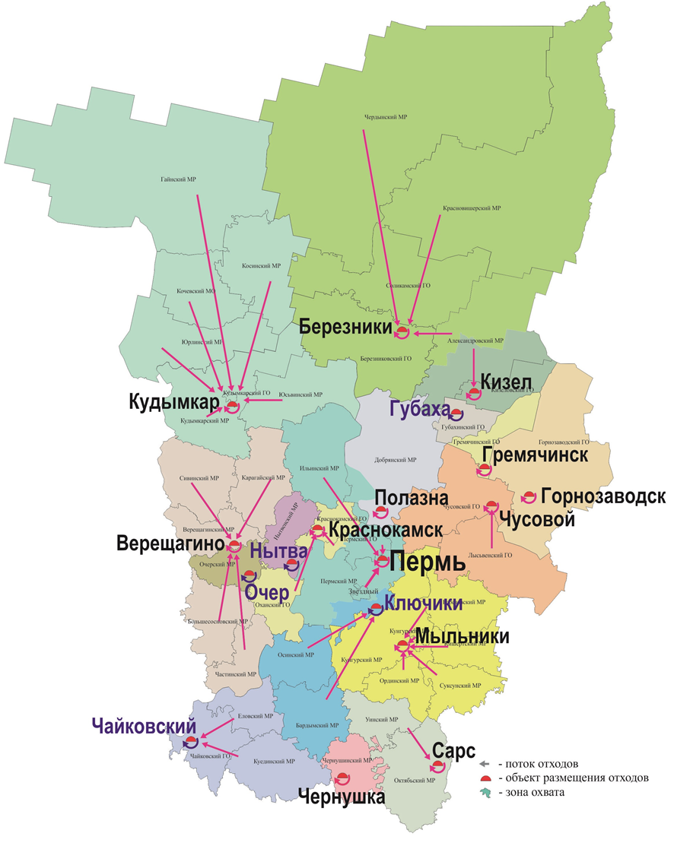
Действующая Территориальная схема обращения с отходами
Проект корректировки Территориальной схемы по обращению с ТКО
Полигон г. Березники
Полигон г.Кудымкар
Полигон г. Кизел
Полигон г.Гремячинск
Полигон п. Полазна
Полигон г. Верещагино
Полигон г.Горнозаводск
Полигон г.Краснокамск
Полигон г. Чусовой
Полигон д. Софроны
Полигон г. Кунгур
Полигон г.Чернушка
Полигон п.Октябрьский
Notes:
Транспортирование твердых коммунальных отходов в соответствии с территориальной схемой осуществляется на 13 объектов размещения отходов.
Действующих объектов на территории края всего 18, из них в территориальную схему включены 13 объектов.

Slide 8
Планируемые разделы электронной модели
а) нахождение источников образования отходов;
б) количество образующихся отходов;
в) целевые показатели по обезвреживанию, утилизации и размещению отходов;
г) места накопления отходов;
д) места нахождения объектов обработки, утилизации, обезвреживания отходов и объектов размещения отходов, включенных в государственный реестр
е) схема потоков отходов от источников их образования до объектов обработки, утилизации;
з) данные о планируемых строительстве, реконструкции, выведении из эксплуатации объектов обработки, утилизации, обезвреживания, размещения отходов;
и) оценка объема соответствующих капитальных вложений;
к) прогнозные значения предельных тарифов в области обращения с твердыми коммунальными отходами;
л) сведения о зонах деятельности региональных операторов;

Slide 9
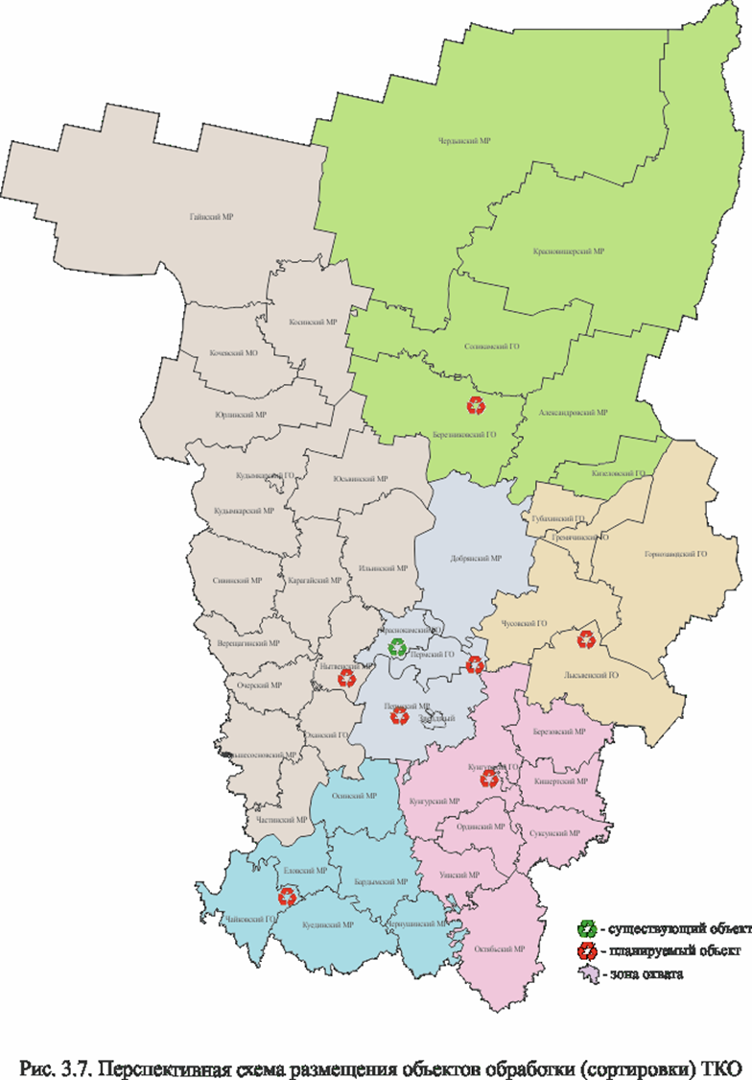

Slide 10
Основная концепция формирования комплексной системы обращения
создание современной инфраструктуры, обеспечивающей безопасное обращение с ТКО,
создание условий для вторичной переработки запрещенных к захоронению отходов производства и потребления,
ликвидацию свалок и рекультивацию территорий, на которых они размещены,
создание и эффективное функционирование общественного контроля за деятельностью регионального оператора
В рамках реализации приоритетного федерального проекта «Формирование комфортной городской среды» предусмотрено обустройство контейнерных площадок для ТКО, с финансированием за счет средств бюджета Пермского края.

Slide 11
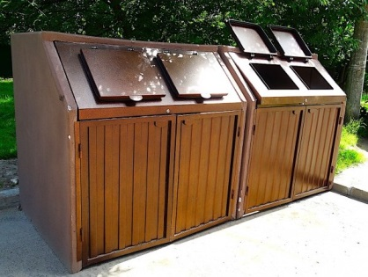
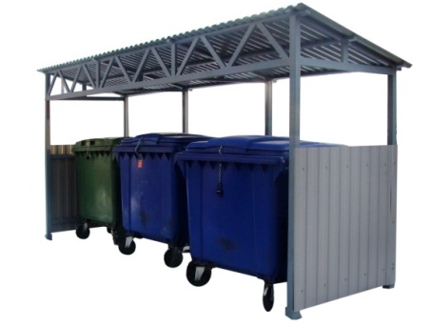
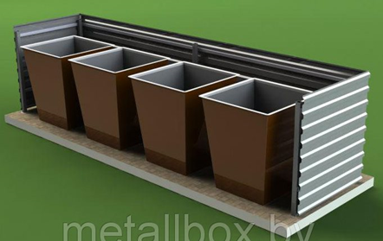
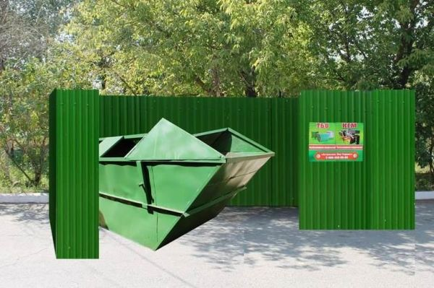
Территориальное размещение контейнерной площадки | Визуализация* | Предварительная стоимость с установкой, руб.
Для размещения на территории ЦПР г. Перми и значимых общественных пространствах |  | Под 3 евроконтейнера (1.1 куб.м.) –299 723,00 Под 5 евроконтейнеров (1,1 куб.м) – 489 493,00
Для размещения на иных дворовых и общественных территориях края |  | Под 2 евроконтейнера (1,1 куб.м) или 3 металлических контейнерна (0,75 куб.м.) и отсек для КГМ – 85 175,00
Для размещения на территориях, являющихся спальными районами, окраинами города и небольших населенных пунктах |  | Под 2 евроконтейнера (1,1 куб.м) или 3 металлических контейнерна (0,75 куб.м.) и отсек для КГМ – 70 500,00
Для размещения на территориях, являющихся спальными районами, окраинами города и небольших населенных пунктах |  | Под 1 бункер 6-8 куб.м. и отсек для КГМ – 90 000,00

